Slide 1
Портфолио студента Дневник достижений
Королькова Лариса Викторовна,
старший преподаватель кафедры социально-педагогической работы ВГУ имени П.М. Машерова

Slide 2
Цель портфолио: отслеживание и оценка формирования общих и профессиональных компетенций, индивидуальных достижений обучающегося, динамики развития профессионально-значимых качеств, причем вне прямого сравнения с достижениями других обучающихся, на основе накопления и систематизации документов, отзывов, работ, других свидетельств. Портфолио позволяет решать следующие задачи: • оценка индивидуальных достижений обучающихся в комплексе с другими традиционными и инновационными формами контроля и оценки; • совершенствование навыков целеполагания, планирования, организации и презентации собственной деятельности и профессионально личностного саморазвития; • поощрение активности и самостоятельности обучающихся, расширение возможности их самореализации; • формирование и совершенствование учебной мотивации, мотивации достижений и мотивации на профессиональную деятельность; • развитие навыков рефлексивной и оценочной (самооценочной) деятельности обучающихся; • использование портфолио как основы для будущего карьерного роста обучающегося.

Slide 3
П оддержка самостоятельности О ценка достижений Р абота над собой Т ехнология самоконтроля Ф иксирование результатов О бразование в течение всей жизни Л иния развития И мпульс к активности О бъективный взгляд на себя

Slide 4
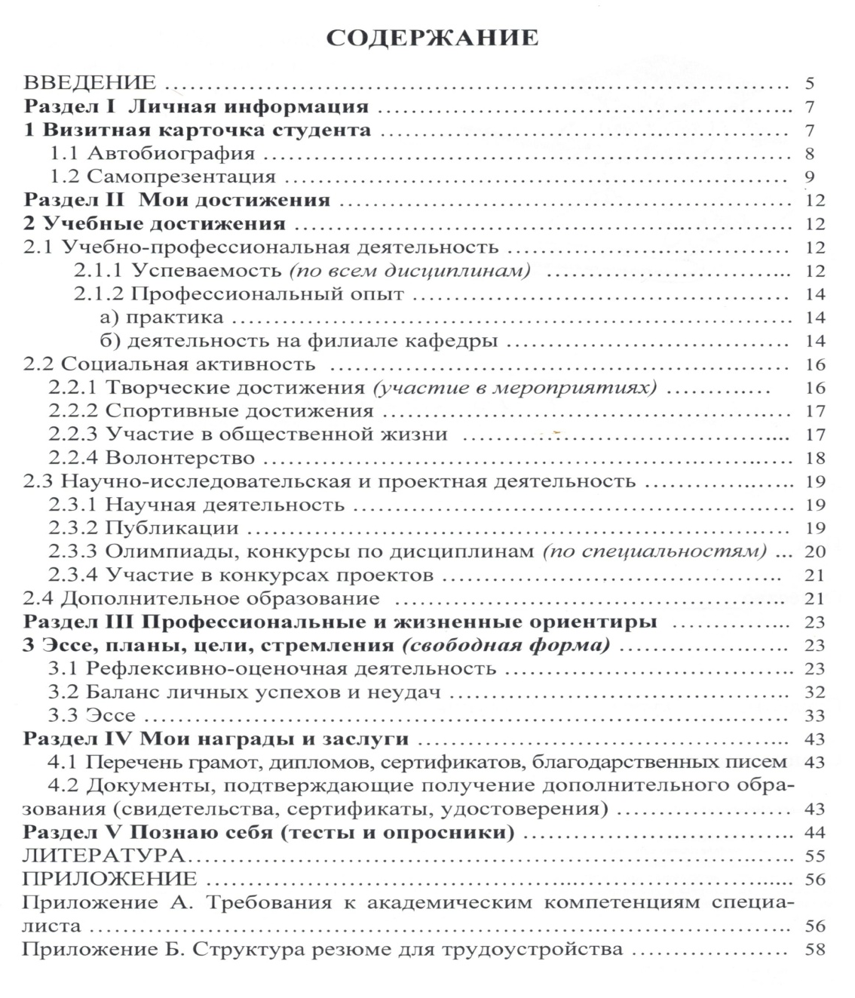

Slide 5
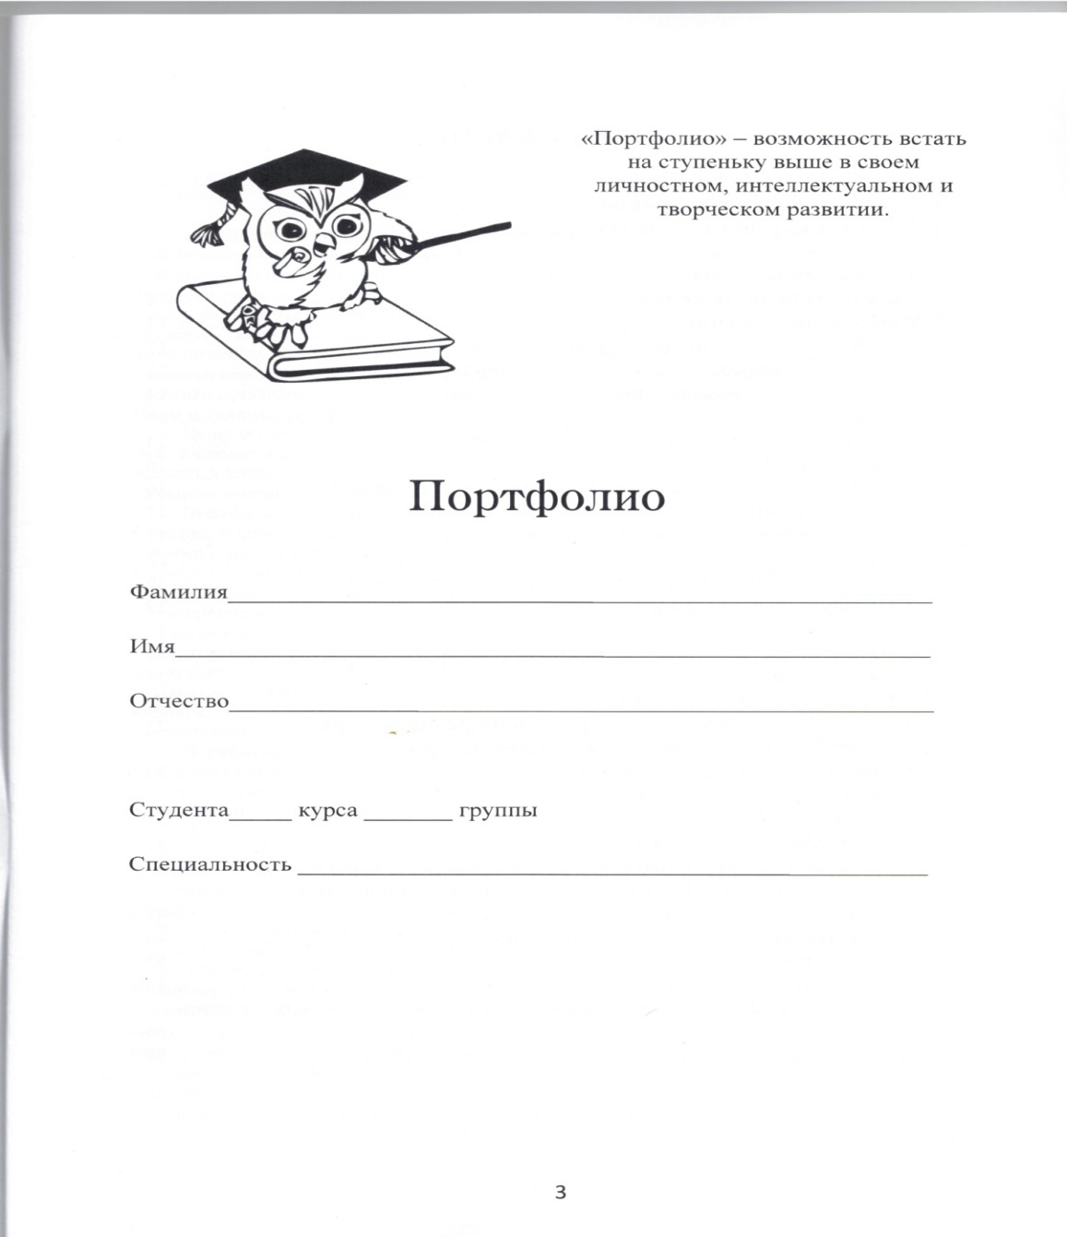

Slide 6
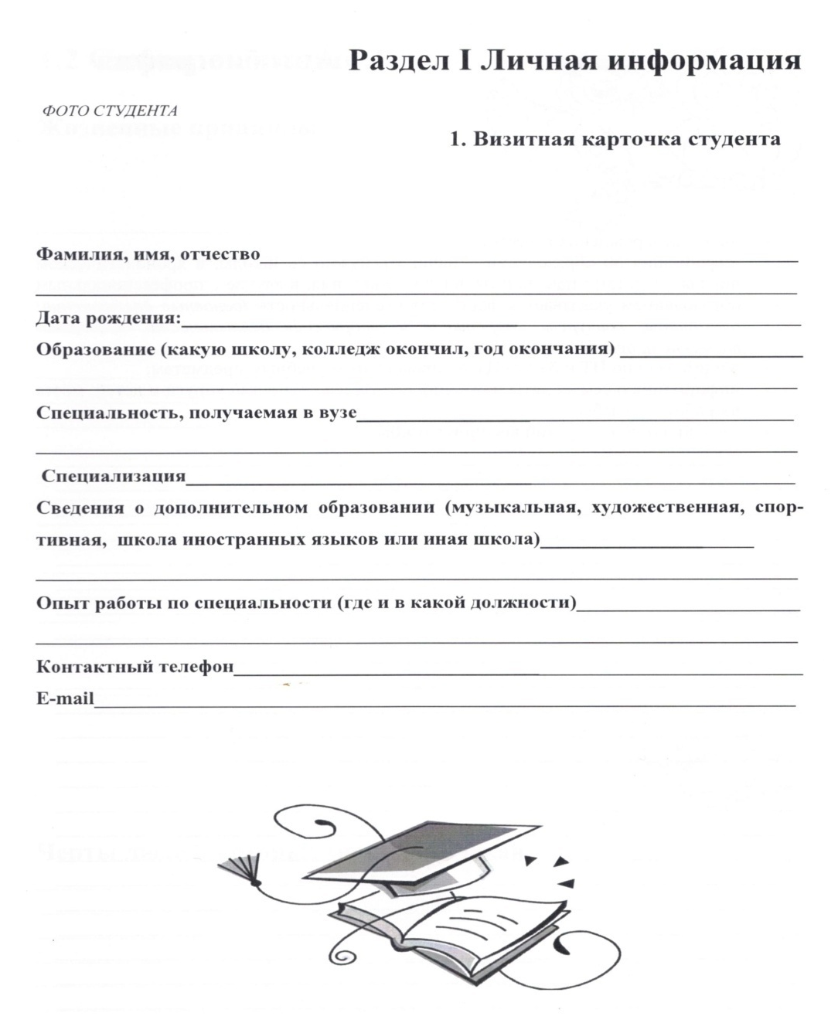

Slide 7
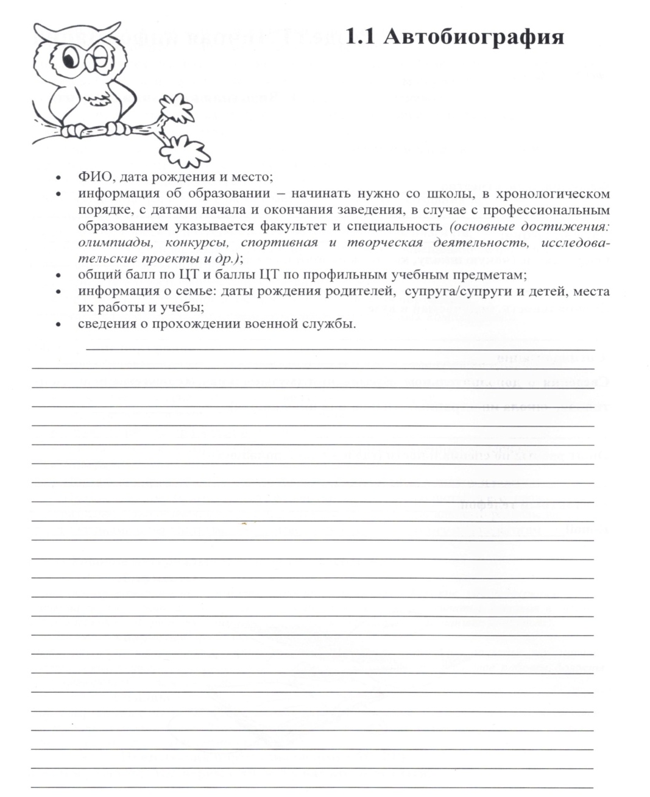

Slide 8
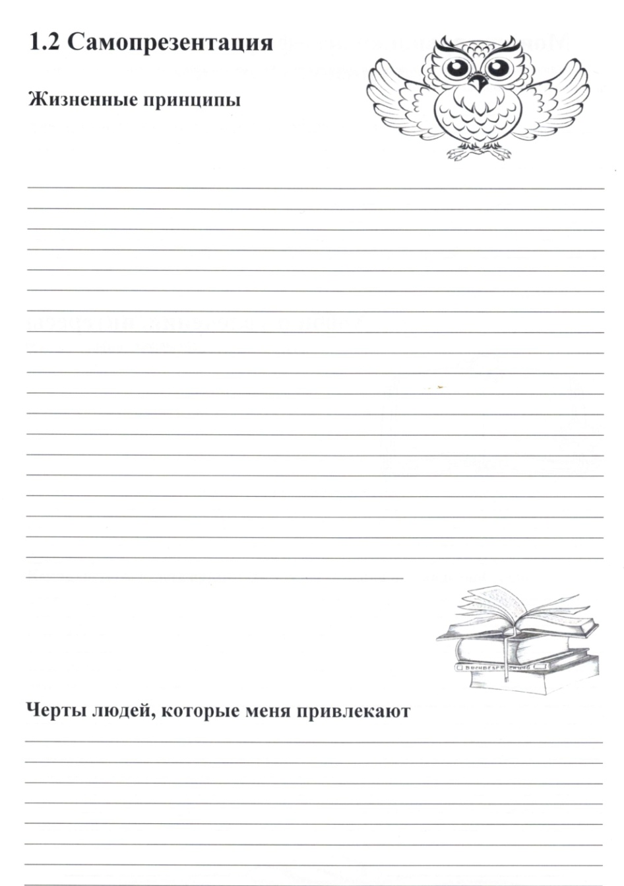

Slide 9
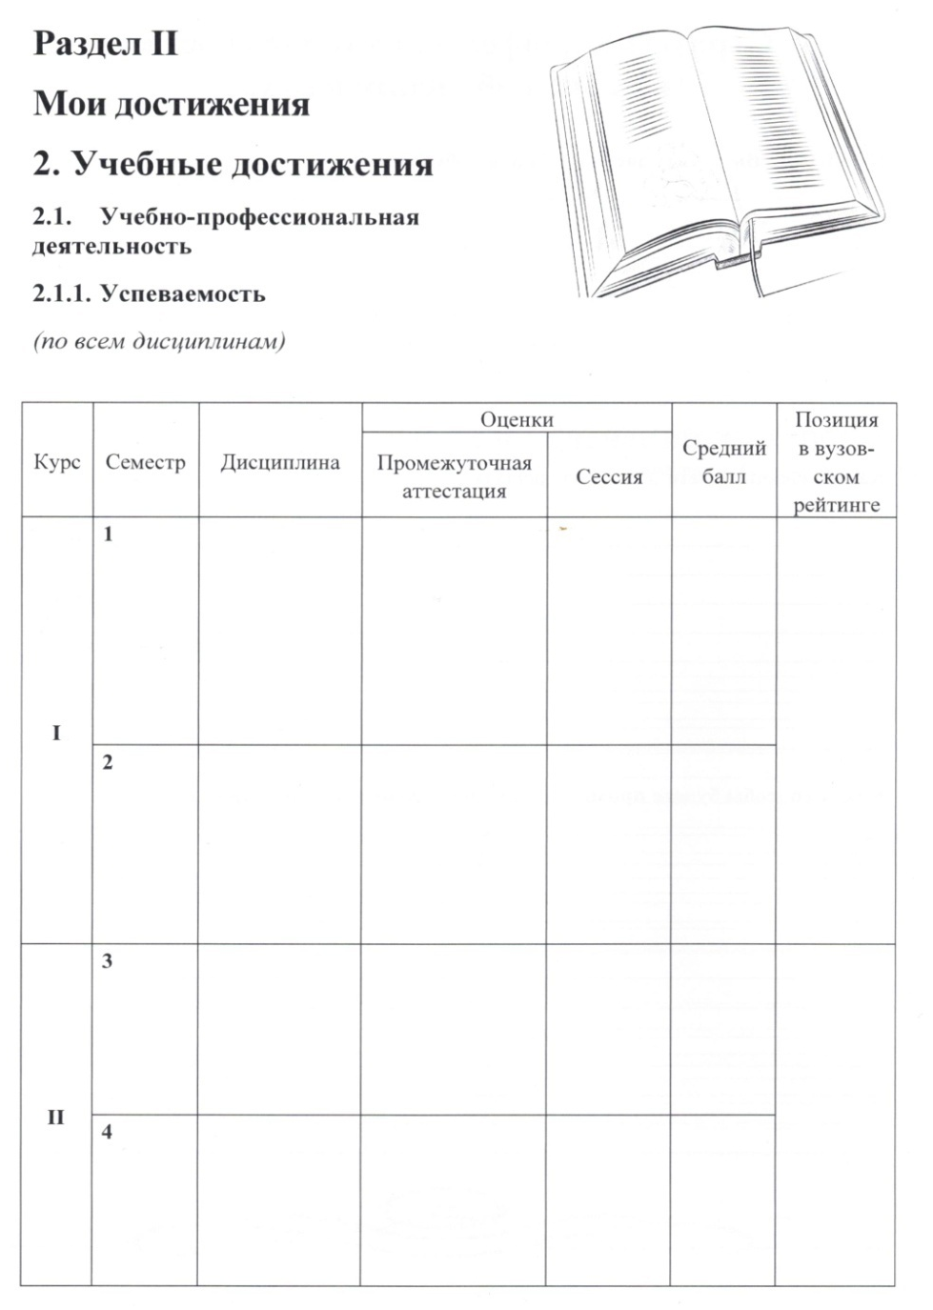
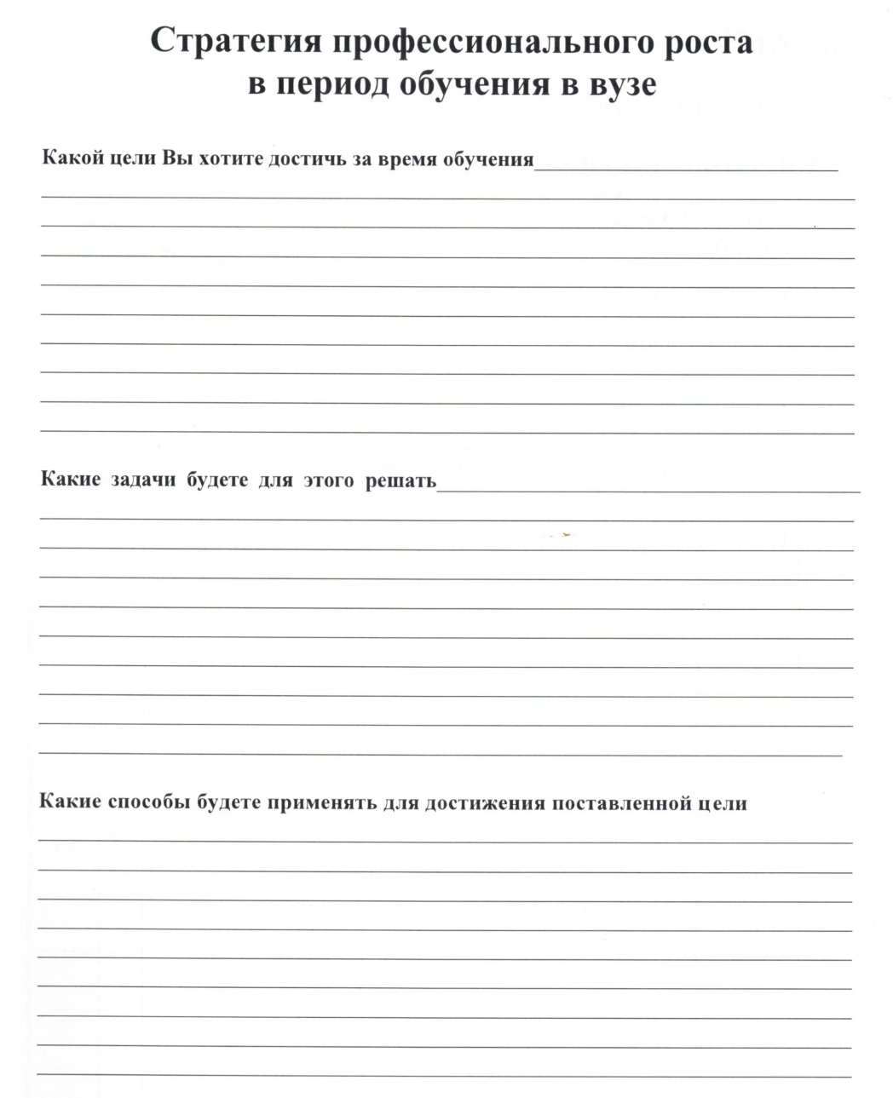

Slide 10
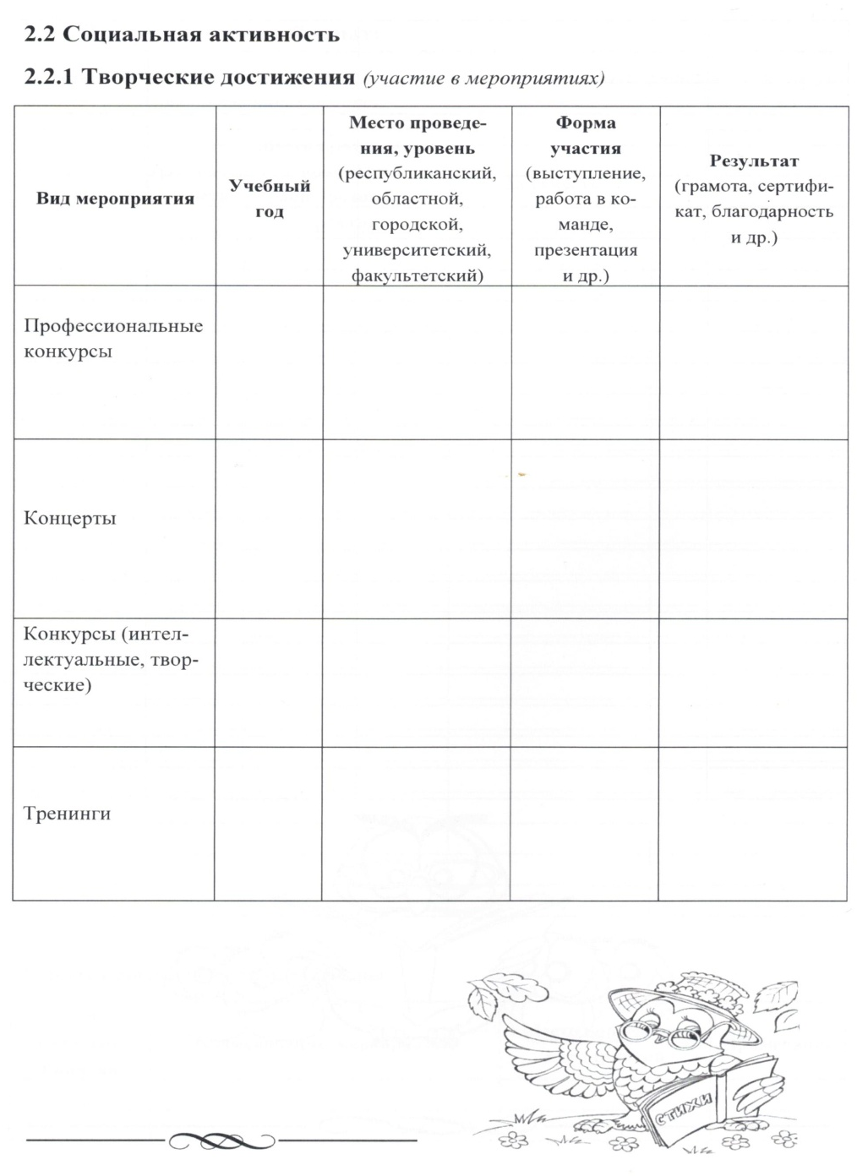
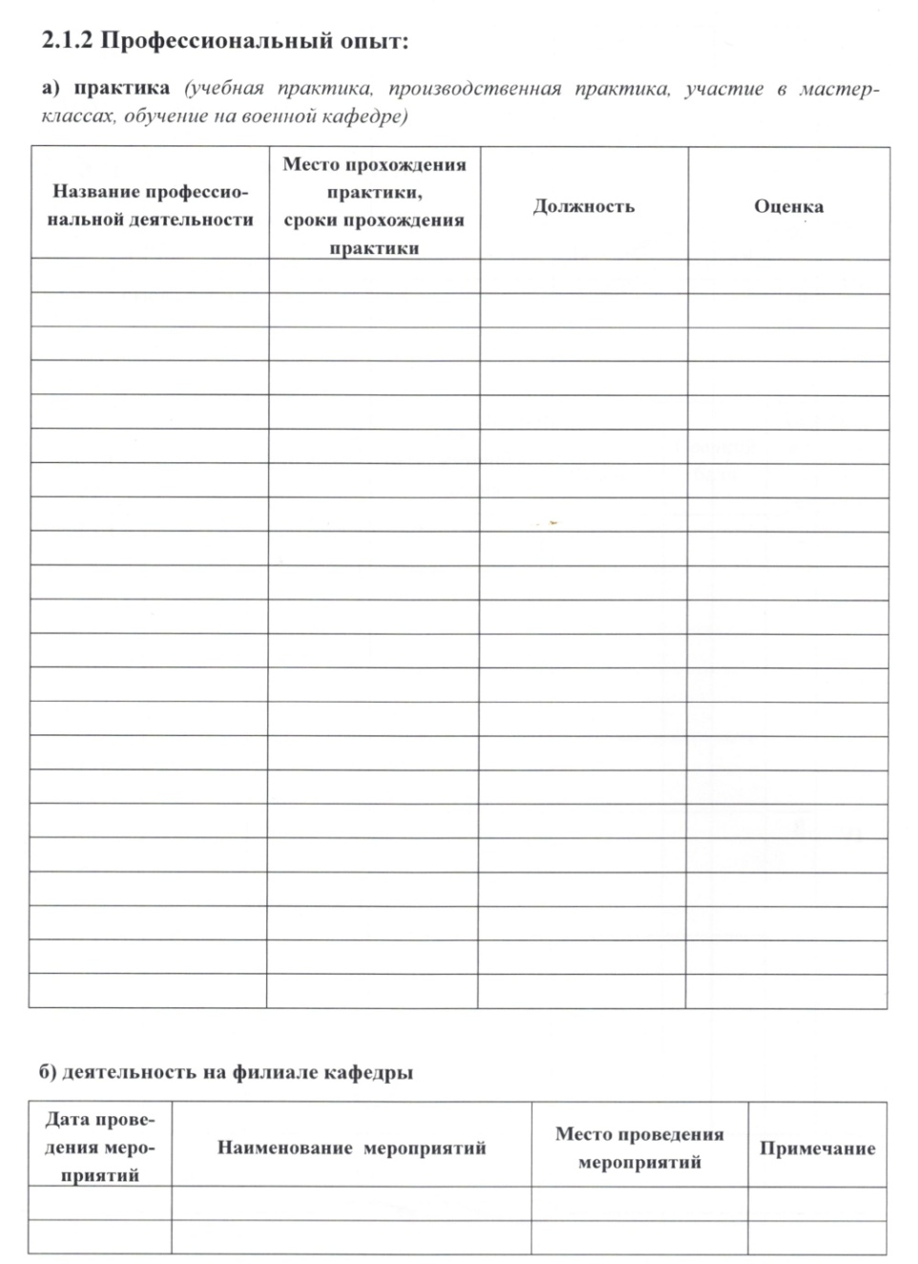

Slide 11
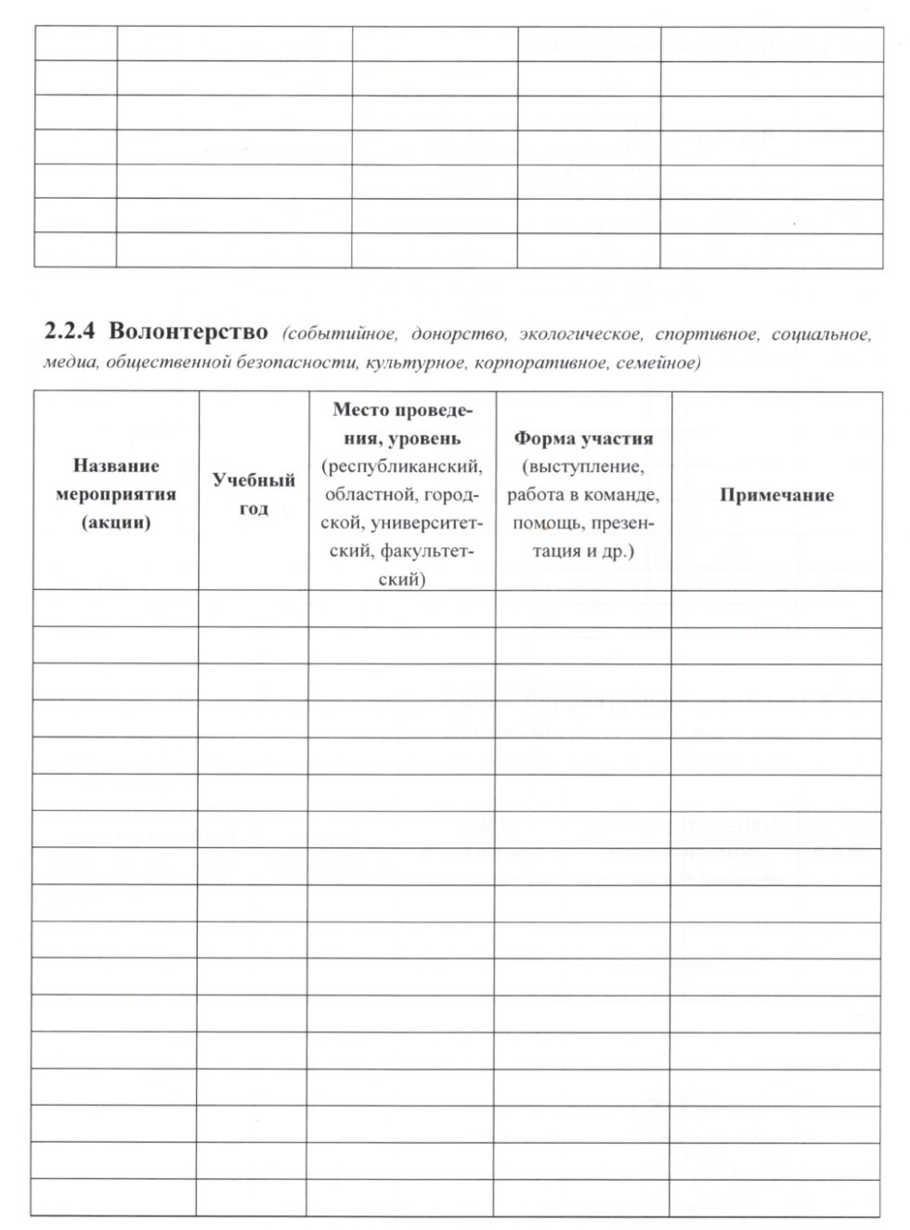
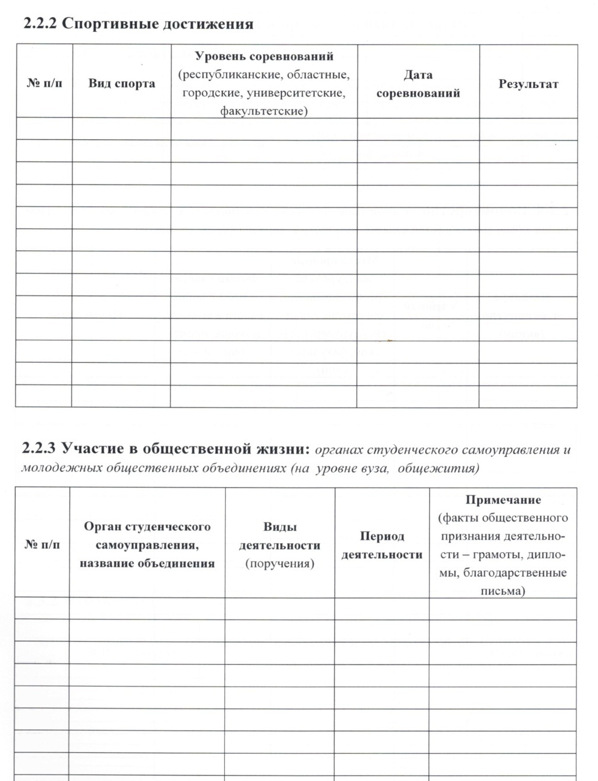

Slide 12
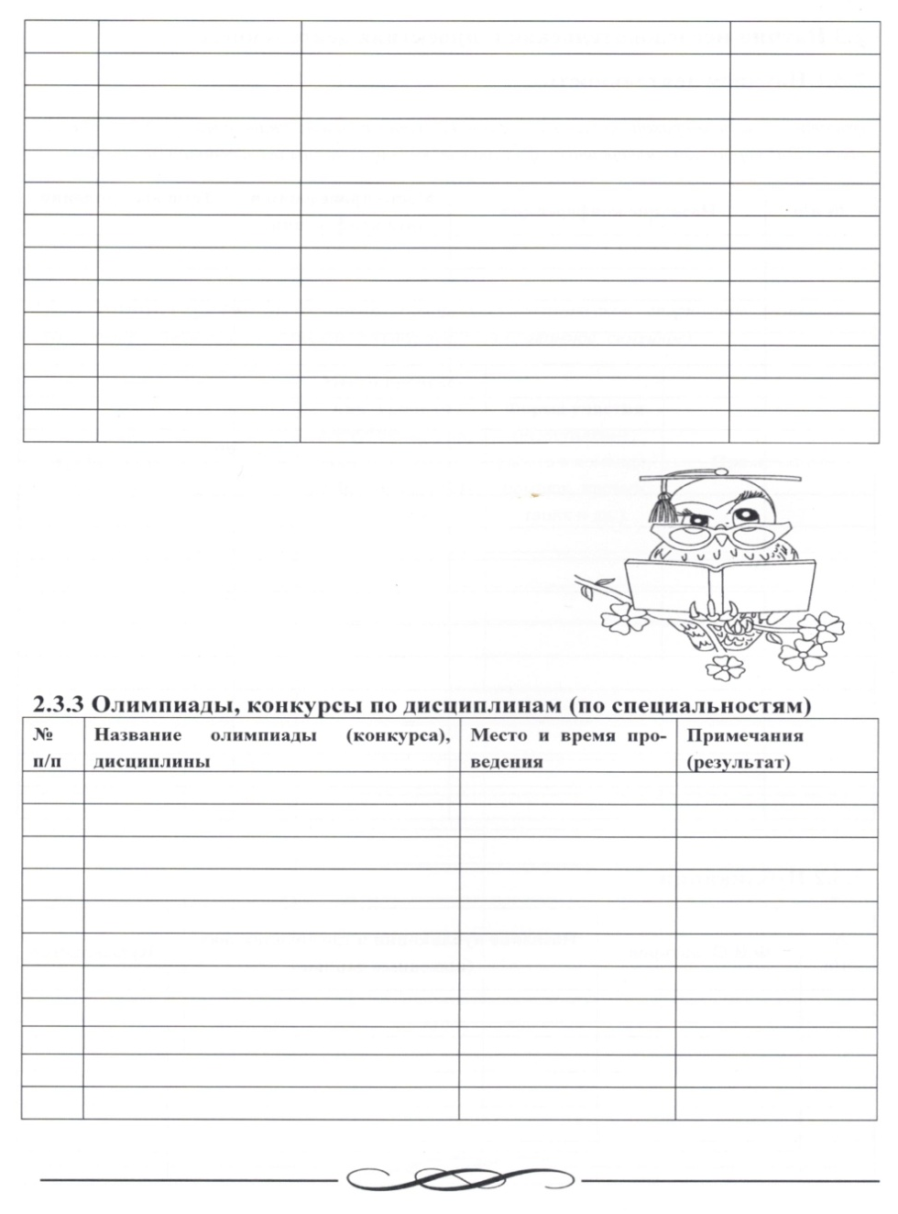
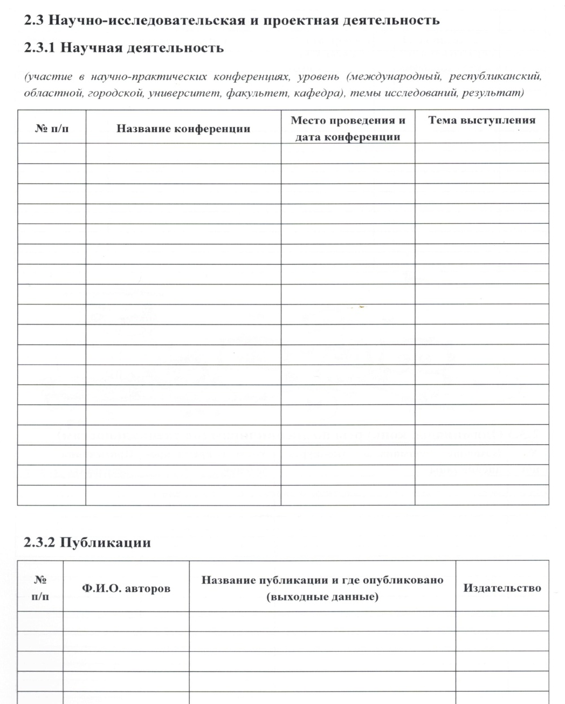

Slide 13
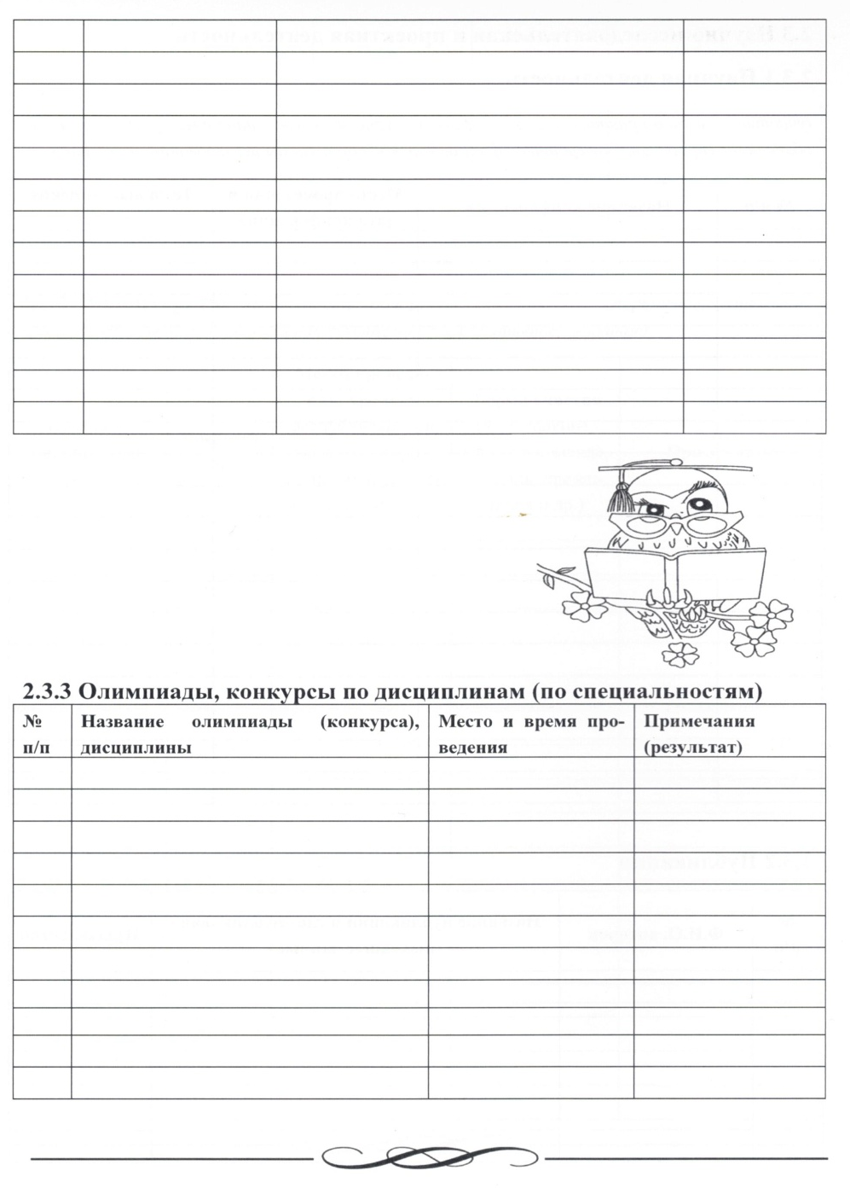
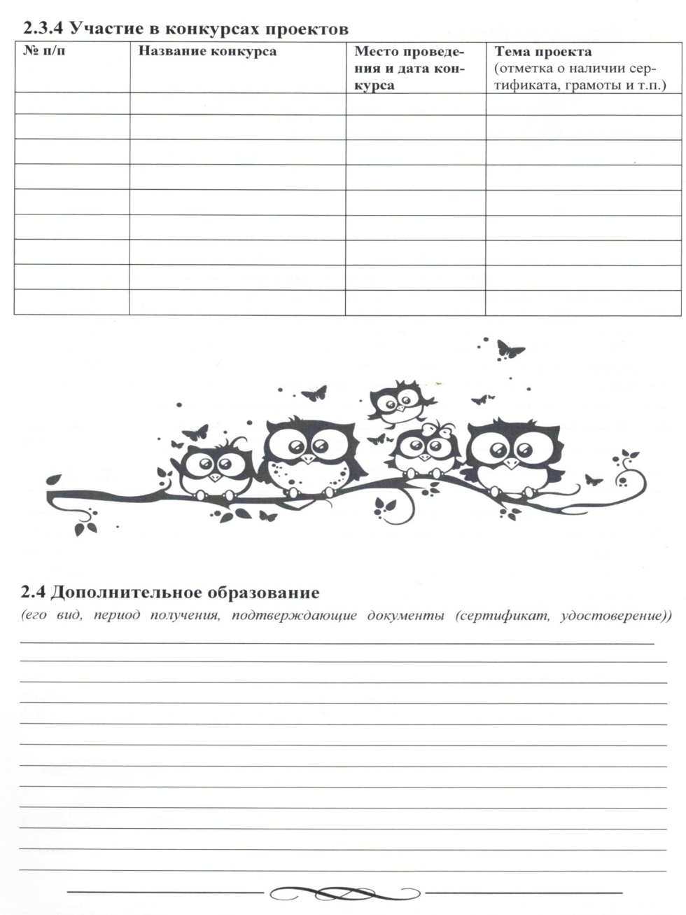

Slide 14
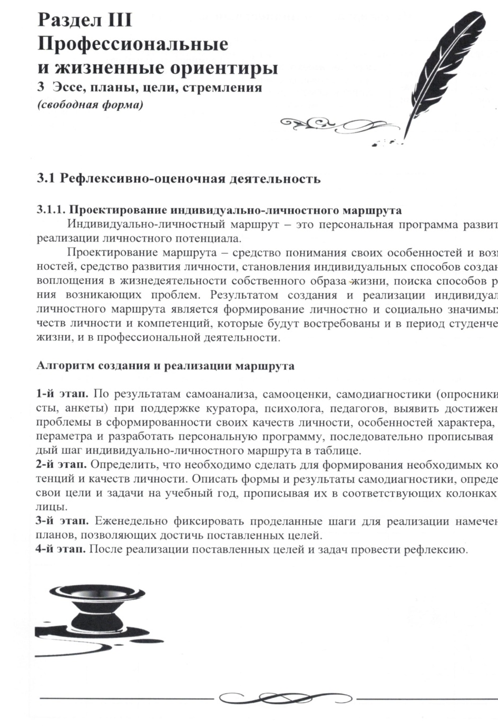

Slide 15
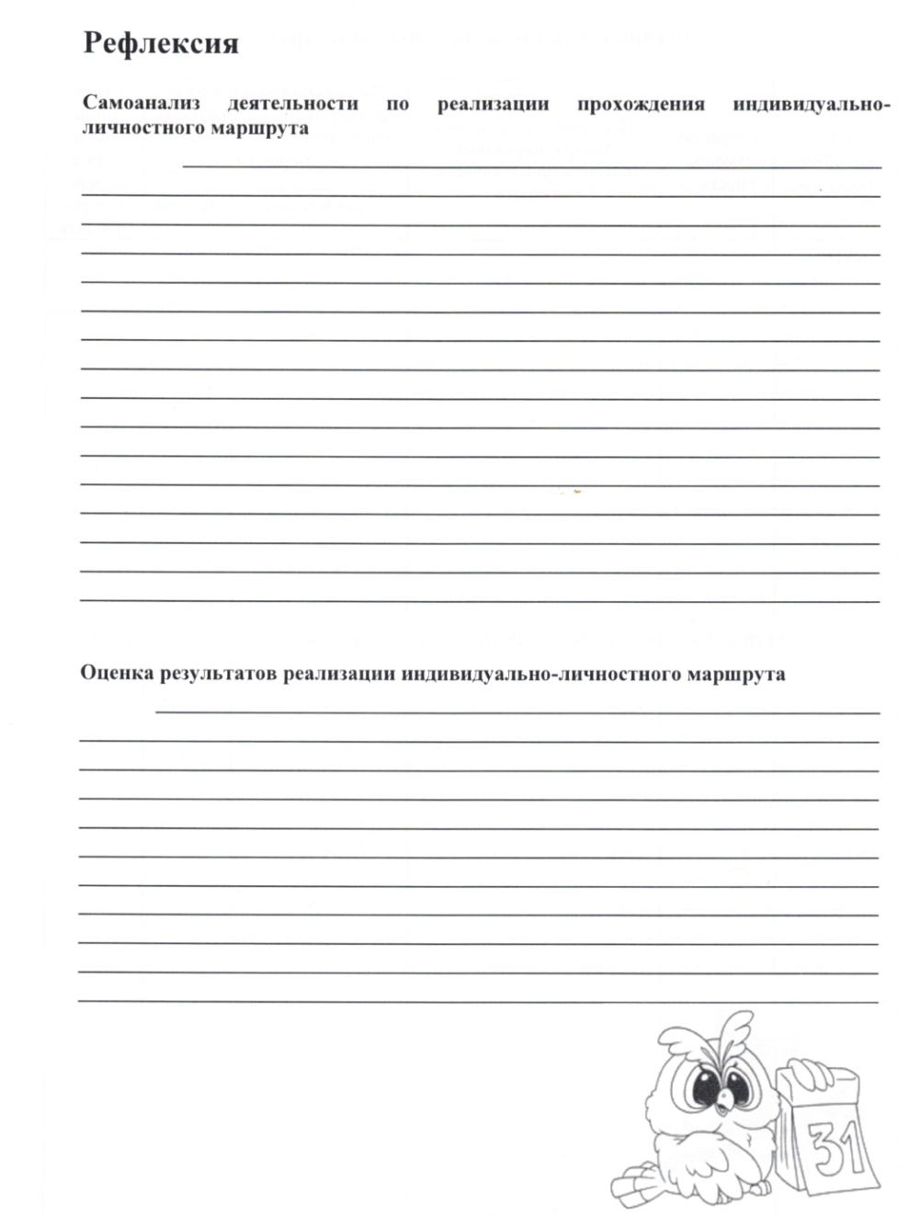
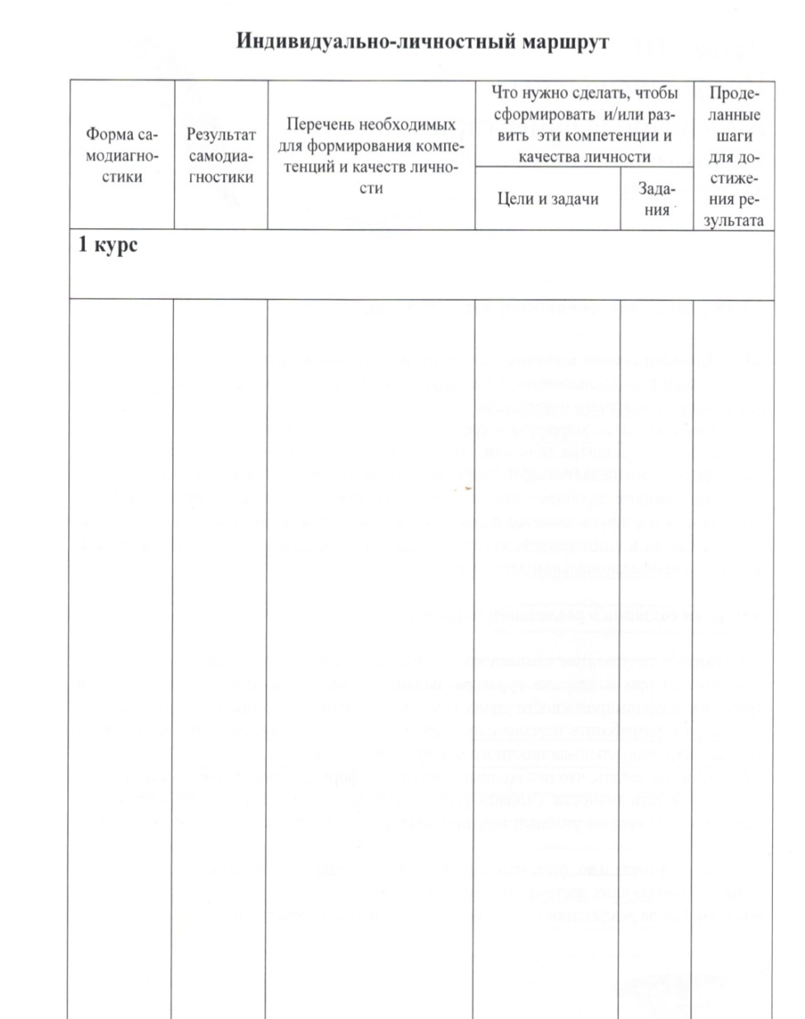

Slide 16
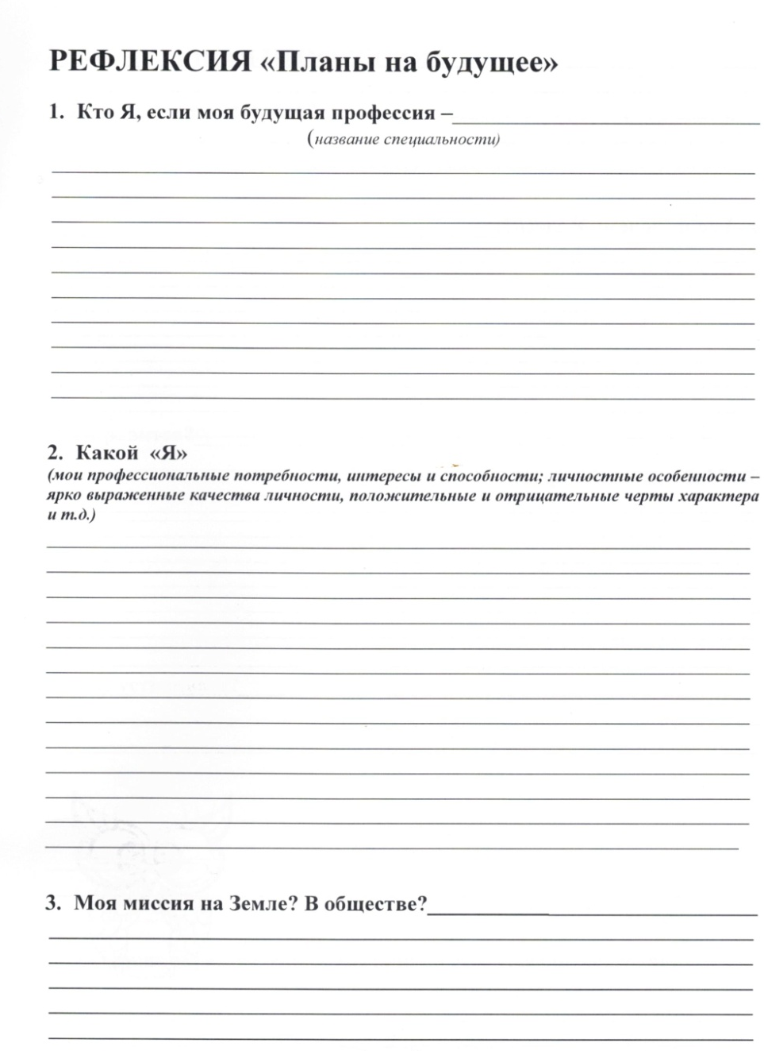

Slide 17
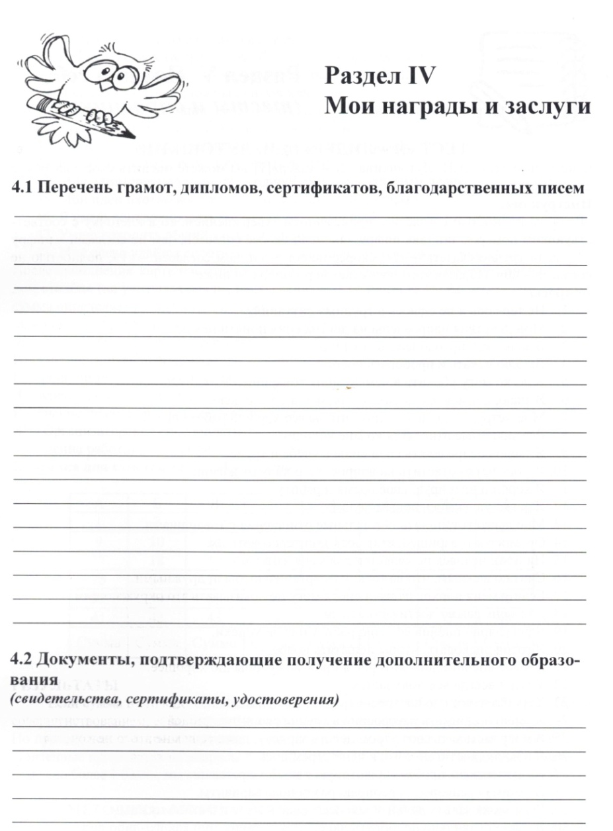

Slide 18
МЕТОДИКИ
Мотивация обучения в вузе;
Анкета изучения жизненных ценностей;
Тест на адаптацию первокурсников;
Адаптированность
студентов в вузе (Т.Д. Дубовицкая,
А.В. Крылова)

